Slide 1
控制系统仿真
2024年12月

Slide 2
第9章 基于MATLAB工具箱的控制系统分析与设计
本章内容
(1) LTI对象的三种表示方法及其相互转换；
(2) 采用多个分离变量进行描述的系统模型与LTI对象模型之间的相互转换；
(3) 线性时不变系统观测器(LTI Viewer)的使用方法及其在线性和非线性系统分析中的应用；
(4) 单变量线性系统设计器（SISO Design Tool）的使用方法及其在线性系统分析和设计中的应用；
(5)利用Simulink的Signal Constraint模块、NCD Outport模块或Check Step Response Characteristics模块对系统输出信号具有约束的作用，实现对具有不确定参数的非线性系统进行控制器的优化设计 。

Slide 3
第9章 基于MATLAB工具箱的控制系统分析与设计
在第7章和第8章中分别介绍了利用MATLAB对控制系统进行分析和设计的函数，这些MATLAB的控制系统工具箱（Control Systems Toolbox）中的函数都是直接在MATLAB命令行窗口中执行并显示结果的。
为了进一步方便用户，在MATLAB的控制系统工具箱中也提供了一套基于图形界面的系统分析和设计工具。该工具包含了丰富的线性系统分析和设计函数，并以线性时不变（Linear Time-Invariant，简称LTI）对象为基本数据类型对线性时不变系统进行操作与控制。

Slide 4
第9章 基于MATLAB工具箱的控制系统分析与设计
当系统的非线性特性较强时，就需要对非线性系统采用其他方法进行控制器的优化设计和仿真。Simulink中基于图形界面的NCD Outport模块、Signal Constraint模块或Check Step Response Characteristics模块为非线性系统的控制器优化设计和分析提供了有效的手段。
下面将对MATLAB中的控制系统工具箱（Control Systems Toolbox）、NCD Outport模块、Signal Constraint模块和Check Step Response Characteristics模块予以详细介绍。

Slide 5
9.1 控制系统工具箱的简介
第9章 基于MATLAB工具箱的控制系统分析与设计
系统建模
系统分析
系统设计

Slide 6
1 系统建模
第9章 基于MATLAB工具箱的控制系统分析与设计
能够建立系统的状态空间、传递函数、零极点增益模型，并可实现任意两者之间的转换：
可通过串联、并联、反馈连接及更一般的框图建模来建立系统的模型：可通过多种方式实现连续时间系统的离散化，离散时间系统的连续化及重采样。

Slide 7
2 系统分析
第9章 基于MATLAB工具箱的控制系统分析与设计
控制系统工具箱不仅支持对SISO系统的分析，也可对MIMO系统进行分析。
对系统的时域响应，可支持系统的单位阶跃响应、单位脉冲响应、零输入响应以及更广泛的对任意信号进行仿真；
对系统的频率响应，可支持系统的Bode图、Nichols图和Nyquist图进行计算和绘制。
另外，在控制系统工具箱中，提供一个可视化的LTI 观测器（LTI Viewerr/Linear System Analyzer ），它大大方便了用户对系统的各种绘制和分析。

Slide 8
3 系统设计
第9章 基于MATLAB工具箱的控制系统分析与设计
控制系统工具箱可以进行各种系统的补偿设计，如 LQG线性二次型设计、线性系统的根轨迹设计和频率法设计、线性系统的极点配置，以及线性系统观测器设计等。
在控制系统工具箱中，也提供了一个功能非常强大的单输入单输出线性系统设计器(SISO Design Tool/Control System Designer),它为用户设计单输入单输出线性控制系统提供了非常友好的图形界面。

Slide 9
9.2 线性时不变系统的对象模型
第9章 基于MATLAB工具箱的控制系统分析与设计
为了避免对一个系统采用多个分离变量进行描述，如在第2章介绍的状态空间模型需要四个分离矩阵来描述；传递函数模型需要两个分离向量来描述等等。
在控制系统工具箱中，通过有关函数将线性时不变系统的各种模型描述封装成一个LTI对象来更好地操纵一个系统。
本节将着重介绍在控制系统工具箱中常见线性时不变系统的数学模型、系统模型间的相互转换及其MATLAB的实现。

Slide 10
9.2.1 LTI对象
第9章 基于MATLAB工具箱的控制系统分析与设计
控制系统工具箱中最基本的数据类型为线性时不变（Linear Time-Invariant，简称LTI）对象。LTI对象拥有描述一个线性时不变系统的所有信息，它有如下的三种方式：
tf对象：封装了由传递函数模型描述的线性时不变系统的所有数据。
zpk对象：封装了由零极点模型描述的线性时不变系统的所有数据。
ss对象：封装了由状态空间模型描述的线性时不变系统的所有数据。

Slide 11
1. LTI系统tf对象模型的建立
第9章 基于MATLAB工具箱的控制系统分析与设计
9.2.2 模型建立及模型转换函数
sys=tf(num,den)
生成连续系统的LTI传递函数模型
sys=tf(num,den,TS)
生成离散系统的LTI传递函数模型

Slide 12
2. LTI系统zpk对象模型的建立
第9章 基于MATLAB工具箱的控制系统分析与设计
sys=zpk(z,p,k)
生成连续系统的LTI零极点模型
sys=zpk(z,p,k,TS)
生成离散系统的LTI零极点模型

Slide 13
3. LTI系统ss对象模型的建立
第9章 基于MATLAB工具箱的控制系统分析与设计
sys=ss(A,B,C,D)
生成连续系统的LTI传递函数模型
sys=ss(A,B,C,D,Ts)
生成离散系统的LTI传递函数模型

Slide 14
1. 获取传递函数模型数据
第9章 基于MATLAB工具箱的控制系统分析与设计
9.2.3 LTI对象属性的存取和设置
MATLAB函数tfdata( )的调用格式为
[num,den]=tfdata(sys)
[num,den]=tfdata(sys,’v’)
[num,den,Ts,Td]=tfdata(sys)

Slide 15
2. 获取零极点模型数据
第9章 基于MATLAB工具箱的控制系统分析与设计
MATLAB函数zpkdata( )的调用格式为
[z,p,k]=zpkdata(sys)
[z,p,k]=zpkdata(sys,’v’)
[z,p,k,Ts,Td]=zpkdata(sys)

Slide 16
3. 获取标准状态空间模型数据
第9章 基于MATLAB工具箱的控制系统分析与设计
MATLAB函数ssdata( )的调用格式为
[A,B,C,D]=ssdata(sys）
[A,B,C,D,Ts,Td]=ssdata(sys）

Slide 17
9.3 线性时不变系统浏览器
第9章 基于MATLAB工具箱的控制系统分析与设计
线性时不变系统浏览器（在MATLAB 6.x/7.x中称Linear Time-Invariant Viewer，简称LTI Viewer；在MATLAB 8.x/9.x中称Linear System Analyzer ）是控制系统工具箱中所提供的线性时不变系统浏览器工具，主要用来完成系统的分析与线性化处理。
Linear Time-Invariant Viewer与 Linear System Analyzer的功能设置和使用方法是完全相同的。

Slide 18
第9章 基于MATLAB工具箱的控制系统分析与设计
在对非线性系统的线性化分析时，线性时不变系统浏览器LTI Viewer/Linear System Analyzer是进行系统分析的最为直观的图形界面,采用LTI Viewer/Linear System Analyzer使得用户对系统的线性分析变得简单而直观。LTI Viewer/Linear System Analyzer浏览器提供了极其丰富的功能，它可以使用户对系统进行非常详细的线性分析。
在利用LTI Viewer/Linear System Analyzer对系统进行分析时，必须将系统模型转换为LTI对象（线性时不变系统对象）的三种形式(ss 对象、tf对象和zpk对象)之一，因LTI对象是控制系统工具箱中最为基本的数据类型。

Slide 19
1. 启动LTI浏览器
第9章 基于MATLAB工具箱的控制系统分析与设计
在MATLAB中,有几种方法启动LTI Viewer /Linear System Analyzer ：
(1) 在MATLAB的命令窗口中直接键入ltiview命令;
(2) 在MATLAB 6.x/7.x操作界面的左下角“Start”菜单中，单击“Toolboxs→Control system”命令子菜单中的“LTI Viewer”选项； 在MATLAB 8.x/9.x操作界面的应用程序（APPS/APP）页面中，单击控制系统设计和分析工具箱（Control System Toolbox）中的线性系统分析器(Linear System Analyzer )。

Slide 20
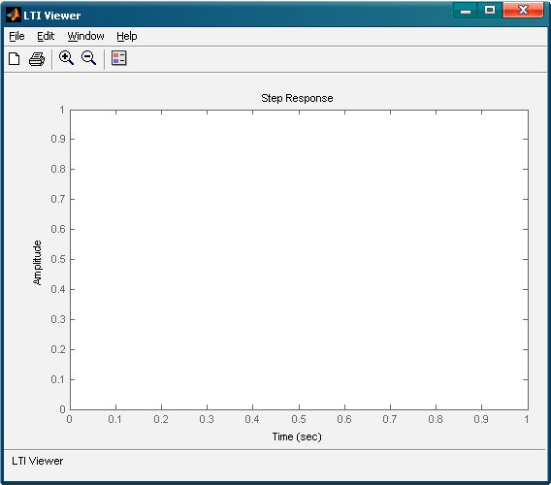
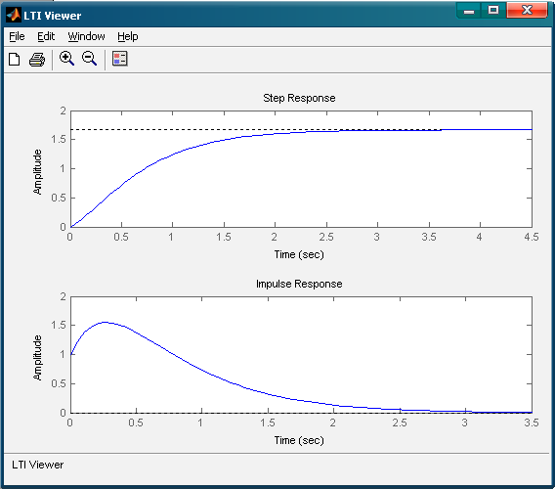
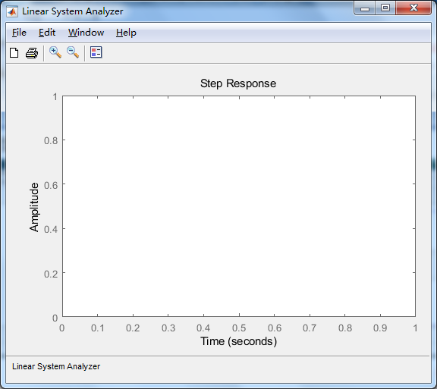
第9章 基于MATLAB工具箱的控制系统分析与设计
在以上两种方式启动下，LTI Viewer/Linear System Analyzer窗口如图所示。其中, (b)是在第二种方式启动下，由于MATLAB 6.x/7.x采用了默认系统模型，故也同时显示系统的单位阶跃响应曲线（Step）和单位脉冲响应（Impulse）曲线。
(a) LTI Viewer窗口 (b) LTI Viewer窗口 (c) Linear System Analyzer窗口

Slide 21
2. 输入系统模型
第9章 基于MATLAB工具箱的控制系统分析与设计
在启动LTI Viewer /Linear System Analyzer之后，需要利用LTI Viewer/Linear System Analyzer窗口中File菜单下的Import命令，输入用户所要进行分析的线性系统的LTI模型。该线性系统的LTI模型可来自MATLAB工作空间或磁盘文件中。但如果对象模型来源为Simulink系统模型框图，则必须对此进行线件化处理以获得系统的 LTI对象描述。这是因为在LTI Viewer中所分析的线性系统的所有对象必为LTI对象 (ss 对象、tf对象和zpk对象)。

Slide 22

第9章 基于MATLAB工具箱的控制系统分析与设计
例1(随堂练习): 绘制状态空间模型
的单位阶跃响应曲线。
解 (1) 首先根据以上线性化状态空间模型的系数矩阵(A,b,c,d)的值，在MATLAB窗口中利用以下命令获得该系统的ss 对象ex9_8的描述。
>>A=-0.199; b=0.001;c=1;d=0;ex9_8=ss(A,b,c,d);

Slide 23
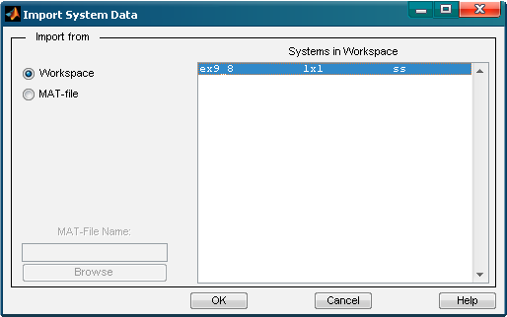
第9章 基于MATLAB工具箱的控制系统分析与设计
(2) 然后按第一种方式启动LTI Viewer，并利用LTI Viewer窗口中的菜单File→Import命令，打开如图所示的系统模型输入对话框。

Slide 24
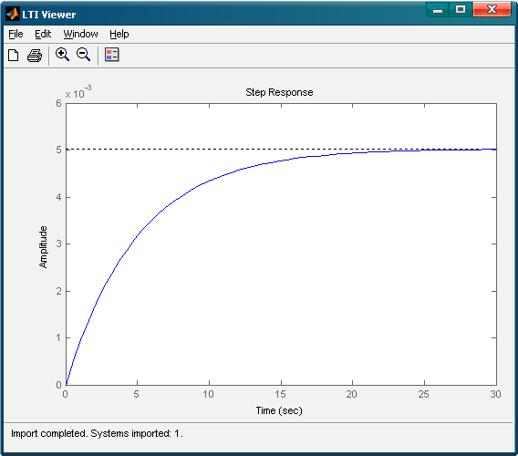
第9章 基于MATLAB工具箱的控制系统分析与设计
(3) 最后在图所示的对话框中，选中所要进行分析的线性系统的LTI模型ex9_8，单击【OK】按钮，便可以完成线性系统的模型输入。此时便可得到如图所示的单位阶跃响应曲线。

Slide 25
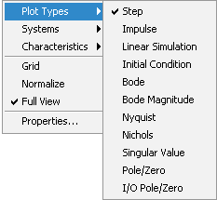
3.绘制系统的不同响应曲线
第9章 基于MATLAB工具箱的控制系统分析与设计
在已有系统响应曲线的LTI Viewer窗口中，利用单击鼠标右键，选择如图所示的弹出菜单Polt Type选项下的子菜单，可以来改变此窗口中系统响应曲线的类型。

Slide 26
第9章 基于MATLAB工具箱的控制系统分析与设计
由图所示的菜单可知，使用LTI Viewer，除可以绘制系统的单位阶跃响应曲线（Step）外，还可以绘制系统的单位脉冲响应曲线（Impulse）、波特图（Bode）、零输入响应（Initial Condition）、波特图幅值图（Bode Magnitude）、奈奎斯特图（Nyquist）、尼科尔斯图（Nichols）、奇异值分析（Singular Value）以及零极点图（Pole／Zero）等。

Slide 27
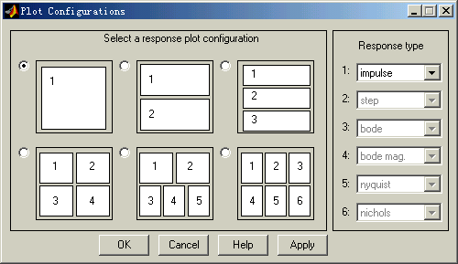
4 改变系统响应曲线绘制布局
第9章 基于MATLAB工具箱的控制系统分析与设计

Slide 28
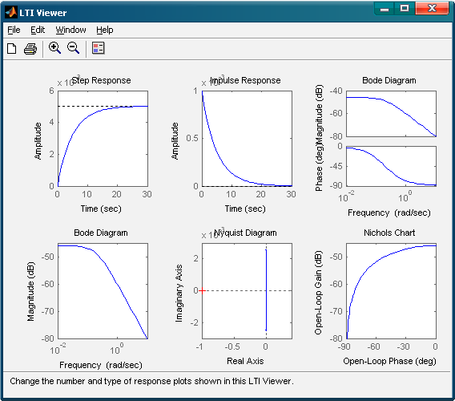
第9章 基于MATLAB工具箱的控制系统分析与设计

Slide 29
5.系统时域与频域性能分析
第9章 基于MATLAB工具箱的控制系统分析与设计
使用LTI Viewer不仅可以方便地绘制系统的各种响应曲线，还可以从系统响应曲线中获得系统响应信息，从而使用户可以对系统性能进行快速的分析。首先，通过单击系统响应曲线上任意一点，可以获得动态系统在此时刻的所有信息，包括运行系统的名称、系统的输入输出以及其他与此响应类型相匹配的系统性能参数。例如，对于系统的单位脉冲响应，单击响应曲线中的任意一点，可以获得系统响应曲线上此点所对应的系统运行时间（Time）、幅值（Amplitude）等信息，如图所示。

Slide 30
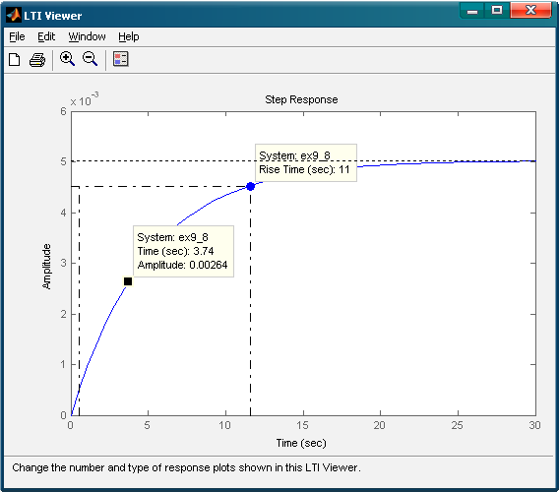
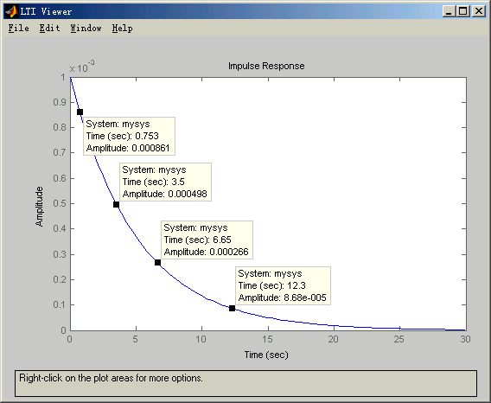
第9章 基于MATLAB工具箱的控制系统分析与设计

Slide 31
6.LTI Viewer 图形界面的高级控制
第9章 基于MATLAB工具箱的控制系统分析与设计
对LTI Viewer图形窗口的控制有两种方式。
(1) 对整个浏览器窗口LTI Viewer进行控制：单击LTI Viewer窗口的Edit菜单下的Viewer Preferences命令对浏览器进行设置（此设置的作用范围为LTI Viewer窗口以及所向系统响应曲线绘制区域），如图所示。

Slide 32
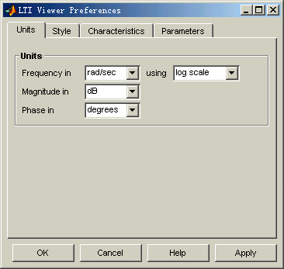
第9章 基于MATLAB工具箱的控制系统分析与设计

Slide 33
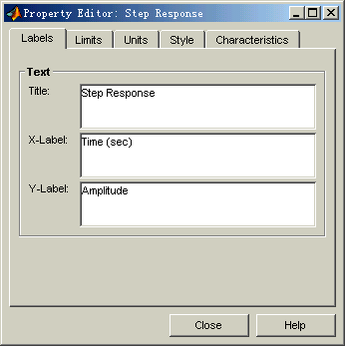
第9章 基于MATLAB工具箱的控制系统分析与设计
(2) 对某一系统响应曲线绘制窗口进行操作：在系统响应曲线绘制窗口中单击鼠标右键，选择弹出菜单中的Propertise对指定响应曲线的显示进行设置，如图所示。Propertise对话框中共有5个选项卡：

Slide 34
7. 使用LTI Viewer进行非线性系统的线性分析
第9章 基于MATLAB工具箱的控制系统分析与设计
除了使用第6章的命令行方式对非线性系统进行线性化处理分析，还可以利用Simulink系统模型窗口中的菜单命令Tools→Control Design→Linear Analysis或Simulink系统模型窗口APPS页面中的Model Linearizer窗口命令，对非线性系统进行线性分析。在利用Simulink对系统进行线性分析时，会同时调出线性时不变系统浏览器LTI Viewer/Linear System Analyzer。LTI Viewer/Linear System Analyzer图形界面可以使用户对非线性系统的性能有一个非常直观的认识与理解。用户可以从相应的系统输出图形中来定性判断系统输出是否满足设计要求。

Slide 35
8. 线性化模型的输出
第9章 基于MATLAB工具箱的控制系统分析与设计
使用LTI Viewer /Linear System Analyzer对非线性系统进行分析之后。用户可以使用LTI Viewer/Linear System Analyzer窗口中File菜单下的Export命令将此线性化线性模型输出到MATLAB工作空间或磁盘文件（*.mat文件，即MATLAB数据文件），此时输出的线性化模型为LTI 对象。

Slide 36
9.4 单变量系统设计工具
第9章 基于MATLAB工具箱的控制系统分析与设计
单输入单输出系统设计工具（通常在MATLAB 6.x/7.x中称SISO Design Tool，在MATLAB 8.0/8.1中称Control System Tuning，从MATLAB 8.2开始称Control System Designer ）是控制系统工具箱所提供的一个非常强大的单输入单输出线性系统设计器，它为用户设计单输入单输出线性控制系统提供了非常友好的图形界面。
System Designer中，用户可以同时使用根轨迹图与波特图，通过修改线性系统相关环节的零点、极点以及增益等进行SISO线性系统设计。

Slide 37
第9章 基于MATLAB工具箱的控制系统分析与设计
由于在MATLAB 6.x 、MATLAB 7.x、MATLAB 8.x和MATLAB 9.x中，单输入单输出系统设计工具SISO Design Tool与Control System Tuning /Control System Designer的功能设置和使用方法是有区别的，为了便于教学和使用，下面将分别进行讨论，可根据自己的需要选择阅读。

Slide 38
9.4.1 MATLAB 6.x版的SISO Design Tool
第9章 基于MATLAB工具箱的控制系统分析与设计
1. SISO设计器的启动
在MATLAB中，可以用以下两种方法启动SISO Design Tool：
(1) 在MATLAB的命令窗口中直接键入sisotool命令；
(2) 在MATLAB操作界面的左下角“Start”菜单中，单击“Toolboxs→Control system”命令子菜单中的“SISO Design Tool”选项 。
在以上两种方式启动下，SISO Design Tool窗口如图所示。

Slide 39
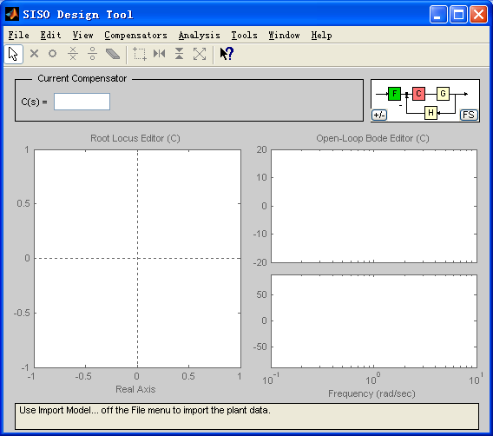
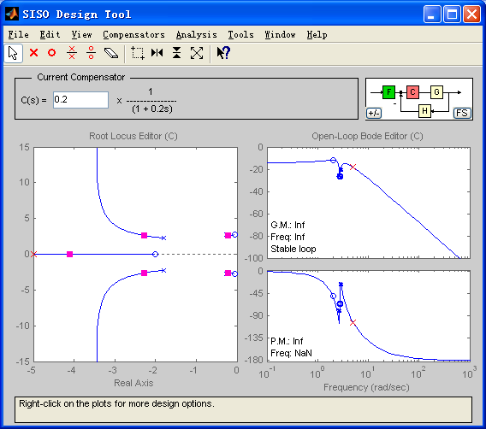
第9章 基于MATLAB工具箱的控制系统分析与设计
(a) (b)

Slide 40
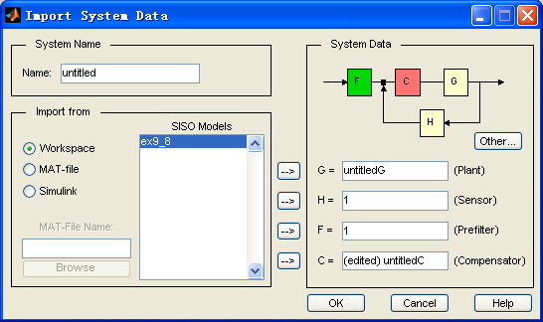
2. 输入系统模型数据
第9章 基于MATLAB工具箱的控制系统分析与设计
在启动SISO Design Tool之后，需要为所设计的线性系统输入模型数据，选择SISO Design Tool中File菜单下的Import命令输入系统模型数据，此时将打开如图所示的对话框。

Slide 41
第9章 基于MATLAB工具箱的控制系统分析与设计
在图的SISO Models对话框中显示的系统模型ex9_8，就是在例8中获得系统的LTI对象描述。如果输入模型数据来源为Simulink系统模型框图，则必须对此进行线性化处理以获得系统的 LTI对象描述。这是因为 SISO Design Tool线性系统中的所有环节（G控制对象、H传感器、F预滤波器、C控制器）均为LTI对象。另外，在系统数据（System Data）栏中，用户可以单击控制系统结构右下方的【Other】按钮以改变控制系统结构。

Slide 42
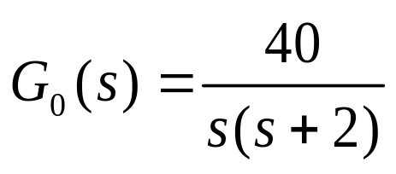
第9章 基于MATLAB工具箱的控制系统分析与设计
例(随堂练习）：利用单输入单输出系统设计工具SISO Design Tool求解例8-1所示系统在校正前的相位裕量。
解 (1) 首先根据第8章的例1所给单位反馈系统的开环传递函数
在 MATLAB窗口中利用以下命令，得到该系统的LTI对象模型ex9_10_G0。
>>num=[40];den=conv([1,0],[1,2]);
>>ex9_10_G0=tf(num,den);

Slide 43
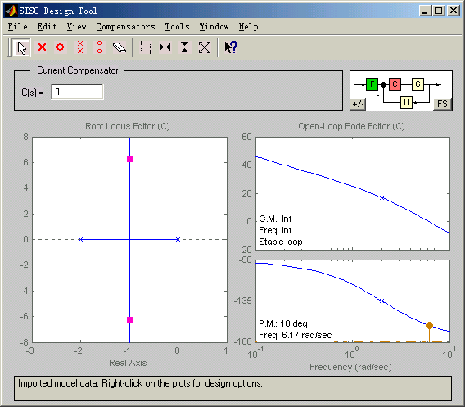
第9章 基于MATLAB工具箱的控制系统分析与设计
(2) 在启动SISO Design Tool窗口后，利用该窗口中的菜单命令File→Import，打开系统模型数据输入对话框窗口。输入对象模型ex9_10_G0，可得下图
从图可知，原系统的相位裕量为 r=180，这与第8章的例1中所得结果一致。

Slide 44
3.系统设计
第9章 基于MATLAB工具箱的控制系统分析与设计
在完成线性系统数据的输入之后，用户便可以使用诸如零极点配置、根轨迹分析以及系统波特图分析等传统的方法对线性系统进行设计。在系统根轨迹图中，蓝色o和X表示控制对象G的零极点，而红色表示系统控制器C的零极点。在波特图中除了显示当前补偿器下的系统增益与相位裕度之外，还显示了零点与极点的位置。

Slide 45
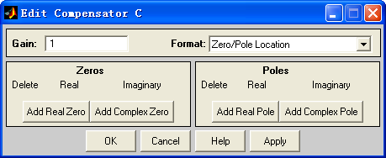
第9章 基于MATLAB工具箱的控制系统分析与设计
控制器C的增益、零点及极点设置
由图可见，此控制器C不含任何零极点，且增益为1。当然利用此对话框也可对控制器C的增益、零点及极点任意设置或增减。

Slide 46
4. 系统分析
选择SISO Design Tool窗口中Analysis菜单下的Other Loop Responses→Step命令，来绘制系统的闭环阶跃响应曲线。此时将打开LTI浏览器窗口，在此窗口中用户同样可对系统的性能如超调量、调整时间、峰值时间和上升时间等等进行分析。
如果用户需要实现连续系统与离散系统之间的相互转换，可以选择SISO Design Tool窗口中Tools菜单下的Continuous/Discrete Conversions命令，以对连续系统的连续时间、离散系统的采样时间和转换方法等进行设置。

Slide 47
第9章 基于MATLAB工具箱的控制系统分析与设计
5. 系统验证
在使用SISO Design Tool完成系统的设计之后，在系统实现之前必须对设计好的系统通过Simulink进行仿真分析，进一步对控制器进行验证，以确保系统设计的正确性。
利用SISO Design Tool窗口中Tools菜单下的 Draw Simulink Diagram命令，直接由设计好的系统生成相应的 Simulink系统框图。在生成Simulink系统模型之前，必须保存线性系统的执行结构、补偿器以及传感器等LTI对象至MATLAB工作空间中。

Slide 48
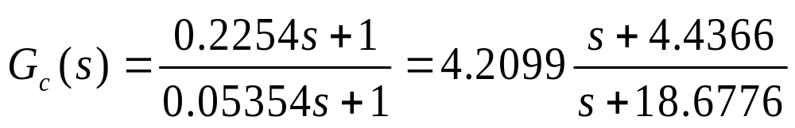
第9章 基于MATLAB工具箱的控制系统分析与设计
例3（随堂练习） 利用串联校正装置将例2中所述系统的相位裕量提高到50以上，并画出系统的Simulink仿真框图和单位阶跃响应曲线。
解 (1) 由第8章的例1知，利用串联校正方法将系统的相位裕量提高到50以上时，串联校正装置的传递函数可选为：

Slide 49
第9章 基于MATLAB工具箱的控制系统分析与设计
(2) 在MATLAB窗口中利用以下命令得到LTI模型ex9_11_Gc；
>>numc=[0.2254 1];
>>denc=[0.05354 1];ex9_11_Gc=tf(numc,denc);
(3) 利用设置控制对象G的方法，再将例9-10所述系统的控制器C设置成ex9_11_Gc，其他的选项的设置同例9-10。然后单击【OK】按钮，此时可得校正后系统的根轨迹图以及系统开环波特图，如图所示

Slide 50
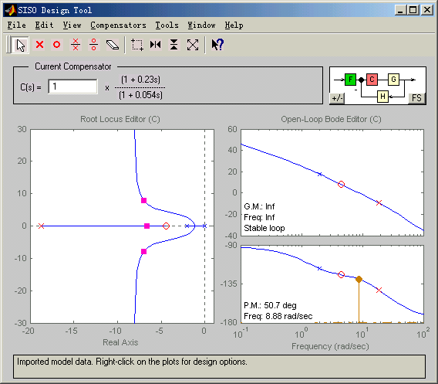
第9章 基于MATLAB工具箱的控制系统分析与设计
校正后系统的根轨迹图以及系统开环波特图
可见，相位裕量变为 r=50.70，满足设计要求。

Slide 51
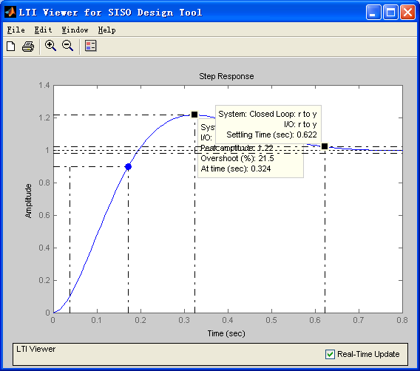
第9章 基于MATLAB工具箱的控制系统分析与设计
(4) 利用图中Analysis菜单下的Other Loop Responses→Step命令，可得该系统的闭环阶跃响应曲线，如图所示。
在所得系统的闭环阶跃响应曲线中，利用LTI Viewer的使用方法，同样可显示出系统的超调量、调整时间、峰值时间和上升时间等时域性能指标参数，如图中所示。
闭环阶跃响应曲线

Slide 52
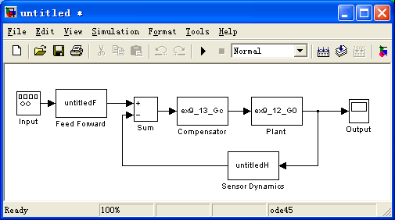
第9章 基于MATLAB工具箱的控制系统分析与设计
(5) 利用图中的Tools→Draw Simulink Diagram命令，便可得到系统相应的Simulink系统模型，如图所示。
由系统直接生成相应的 Simulink模型

Slide 53
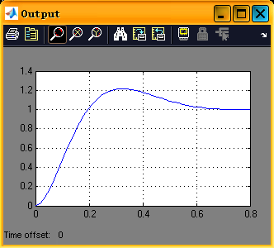
第9章 基于MATLAB工具箱的控制系统分析与设计
将图中的输入信号模块Input，用Sources模块库中的 Step模块代替（阶跃时刻设置为 0），并将仿真时间设为0.8，然后运行仿真，便可在示波器中得如图所示的仿真曲线。系统的仿真结果与图中的阶跃响应曲线完全一致，从而验证了系统设计的正确性。
Simulink的仿真结果

Slide 54
第9章 基于MATLAB工具箱的控制系统分析与设计
9.4.2 MATLAB7.x版的SISO Design Tool
1. 启动SISO设计器
在MATLAB命令中，可以用以下两种方法启动SISO Design Tool：
(1) 在MATLAB的命令窗口中直接键入sisotool命令；
(2)在MATLAB 7.x操作界面的左下角“Start”菜单中，单击“Toolboxs→Control system”命令子菜单中的“SISO Design Tool”选项。

Slide 55
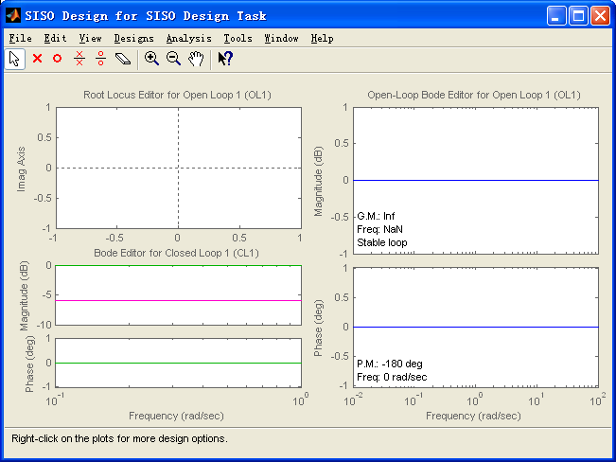
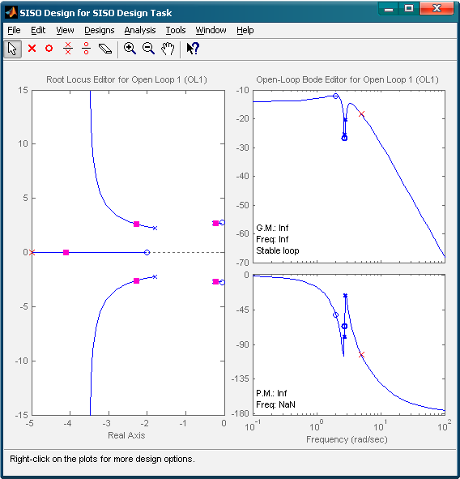
第9章 基于MATLAB工具箱的控制系统分析与设计
通过以上两种方式进行启动，便可同时打开如图所示的SISO Design for SISO Design Task窗口和如图所示的Control and Estimation Tools Manager窗口。
(a) (b)
SISO Design for SISO Design Task

Slide 56
第9章 基于MATLAB工具箱的控制系统分析与设计
在第一种方式启动下，仅给出了的显示窗口，此时由于尚未输入系统模型，故不显示根轨迹与伯德图，如图所示。在第二种方式启动下，MATLAB 7.x采用了默认系统模型，且同时显示默认系统的根轨迹与伯特图，如图所示。利用图中View菜单下的命令，可以改变该窗口中的显示格式。

Slide 57
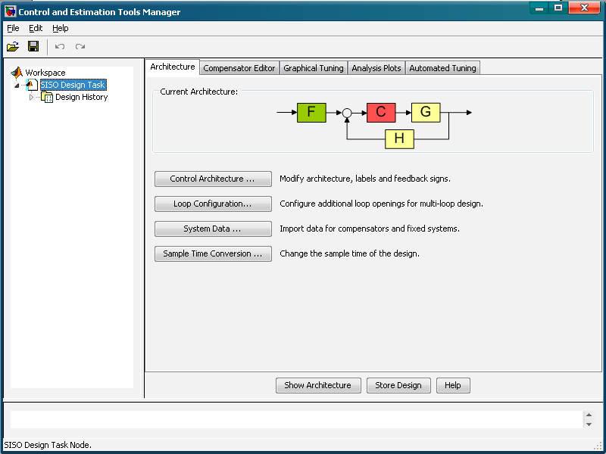
第9章 基于MATLAB工具箱的控制系统分析与设计
Control and Estimation Tools Manager

Slide 58
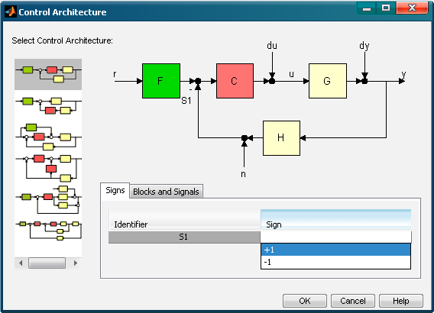
第9章 基于MATLAB工具箱的控制系统分析与设计
2. 控制系统结构图
利用图中窗口的系统结构图（Architeture）页面中的Control Architeture选项，可以改变系统的结构、标号和反馈极性等，如图所示。
由图可见，在窗口左半的Select Control Architeture 选择框中，系统为用户提供了6种结构的形式供选择。通过选择该窗口右下角的设置，可以方便改变系统的反馈极性。
系统结构图设置窗口

Slide 59
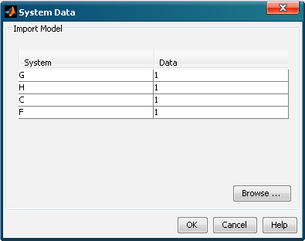
第9章 基于MATLAB工具箱的控制系统分析与设计
3. 输入系统模型
当选定系统的结构后，需要为所设计的线性系统输入模型数据。利用SISO Design for SISO Design Task窗口中File菜单下的Import命令，将打开如图所示的输入系统数据（System Data）窗口。

Slide 60
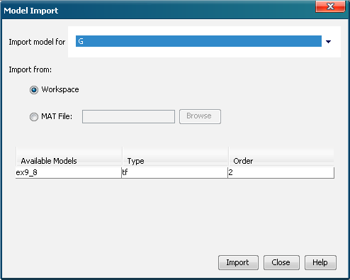
第9章 基于MATLAB工具箱的控制系统分析与设计
在图中窗口的System Model对话框中显示了当前系统的四个环节（控制对象G、传感器H、控制器C和预滤波器F）及参数值（均为1）。系统各环节的参数值，用户可利用两种方法灵活改变。一是首先用鼠标双击相关环节Data框中的当前值，然后利用键盘直接输入环节模型参数即可；二是首先选定相关环节，然后利用该窗口中的【Browse】按钮便可打开一个如图所示的模型输入（Model Import）窗口。

Slide 61
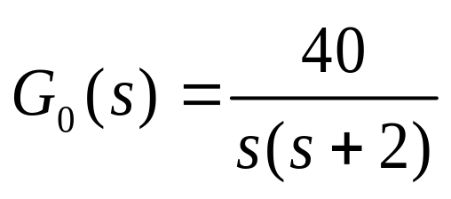
第9章 基于MATLAB工具箱的控制系统分析与设计
例4（随堂练习） 利用单输入单输出系统设计工具SISO Design Tool求解例1所示系统在校正前的相位裕量。
解 (1) 首先根据第8章的例1所给单位反馈系统的开环传递函数
在 MATLAB窗口中利用以下命令，得到该系统的LTI对象模型ex9_12_G0。
>>num=[40];den=conv([1,0],[1,2]);
>>ex9_12_G0=tf(num,den);

Slide 62
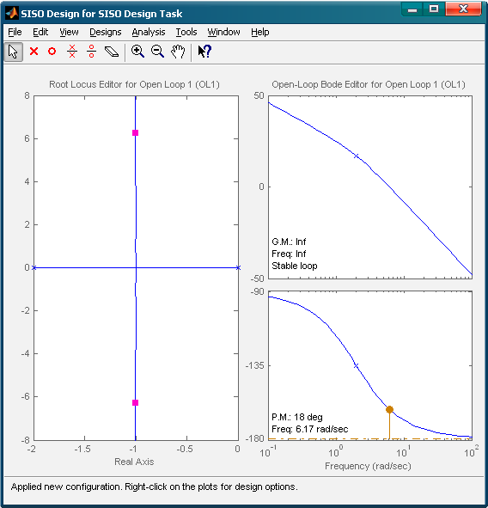
第9章 基于MATLAB工具箱的控制系统分析与设计
(2) 在启动SISO Design Tool窗口后，首先保持如图中所示默认的控制系统结构。然后利用SISO Design for SISO Design Task窗口中的菜单命令File→Import，打开系统数据输入（System Data）对话框窗口，输入模型文件ex9_12_G0 。
从图可知，原系统的相位裕量为 r=180，这与第8章的例1中所得结果一致。

Slide 63
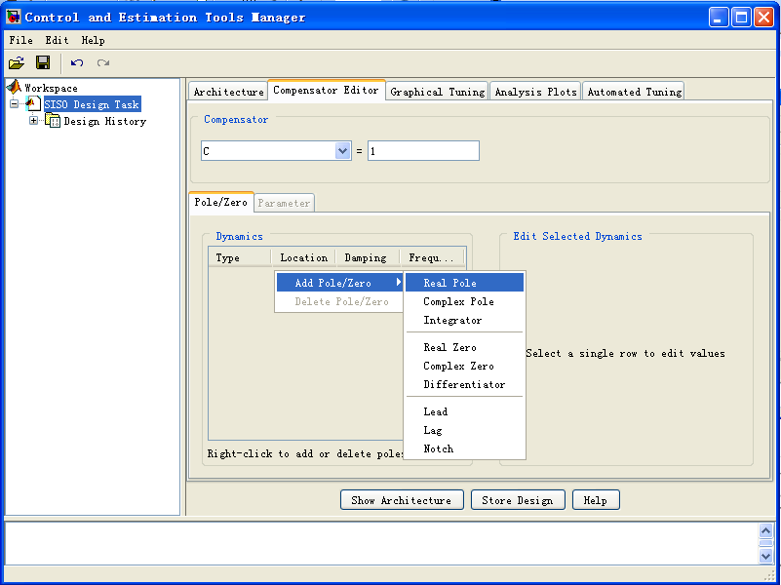
第9章 基于MATLAB工具箱的控制系统分析与设计
4. 系统设计
在完成线性系统数据的输入之后，用户便可以使用诸如零极点配置、根轨迹分析以及系统波特图分析等传统的方法对线性系统进行设计。在系统根轨迹图中，蓝色o和X表示控制对象G的零极点，而红色表示系统控制器C的零极点。在波特图中除了显示当前补偿器下的系统增益与相位裕度之外，还显示了零点与极点的位置。

Slide 64
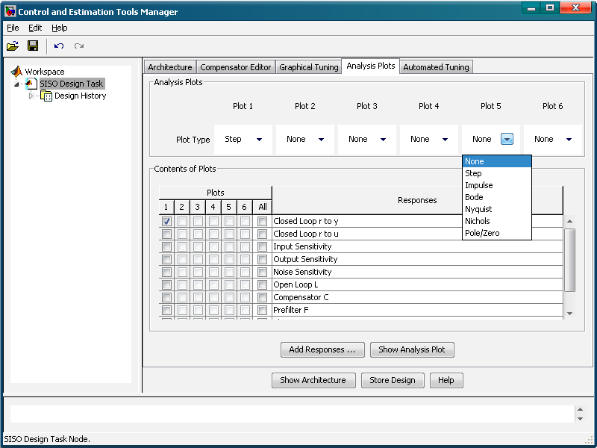
第9章 基于MATLAB工具箱的控制系统分析与设计
5. 系统分析
在系统设计完成后，需要对其做进一步的分析。分析反馈系统的开环和闭环响应，以确保系统是否满足特定的设计要求。用户可以选择SISO Design for SISO Design Task窗口中Analysis菜单下的Other Loop Responses命令，
来打开一个如图所示的系
统响应曲线分析
（Analysis Plots）
页面。

Slide 65
第9章 基于MATLAB工具箱的控制系统分析与设计
在该页面中，可为同一系统设置6个窗口，且在每个窗口中，均可任意绘制系统的6中不同响应曲线(Step，Impulse，Bode，Nyquist，Nichols，Pole/Zero)。
另外针对各个窗口响应曲线的输入输出参考点也可利用该页面中Plots下面的选项来选择。当选定Plots下面的选项后，将立即打开一个LTI浏览器窗口，在此窗口中用户同样可对系统的性能如超调量、调整时间、峰值时间和上升时间等等进行分析。

Slide 66
第9章 基于MATLAB工具箱的控制系统分析与设计
6. 系统验证
在使用SISO Design Tool完成系统的设计之后，在系统实现之前必须对设计好的系统通过Simulink进行仿真分析，进一步对控制器进行验证，以确保系统设计的正确性。如果直接按照系统设计逐步建立系统的Simulink，将是一件很麻烦的工作；庆幸的是，SISO Design Tool提供了Simulink集成的方法，用户可以利用SISO Design for SISO Design Task窗口中Tools菜单下的 Draw Simulink Diagram命令，直接由设计好的系统生成相应的 Simulink系统框图。在生成Simulink系统模型之前，必须保存线性系统的执行结构、补偿器以及传感器等LTI对象至MATLAB工作空间中。

Slide 67
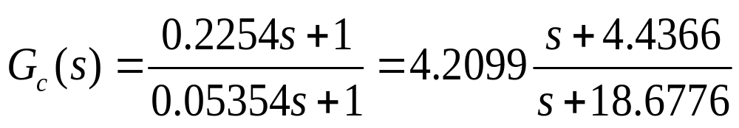
第9章 基于MATLAB工具箱的控制系统分析与设计
例13 利用串联校正装置将例9-12中所述系统的相位裕量提高到50以上，并画出系统的Simulink仿真框图和单位阶跃响应曲线。
解 (1) 由第8章的例1知，利用串联校正方法将系统的相位裕量提高到50以上时，串联校正装置的传递函数可选为：

Slide 68
第9章 基于MATLAB工具箱的控制系统分析与设计
(2) 在MATLAB窗口中利用以下命令得到LTI模型ex9_13_Gc；
>>numc=[0.2254 1];denc=[0.05354 1];
>>ex9_13_Gc=tf(numc,denc);
(3) 利用设置控制对象G的方法，再将例9-12所述系统的控制器C设置成ex9_13_Gc，其他的选项的设置同例9-12。然后单击【OK】按钮，此时可得校正后系统的根轨迹图以及系统开环波特图，如图所示

Slide 69
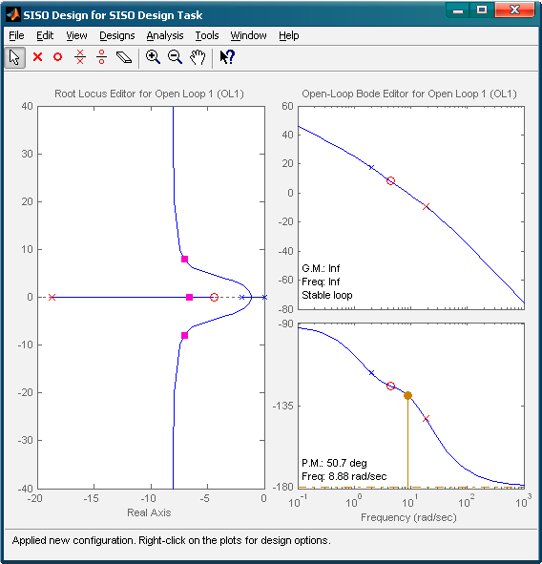
第9章 基于MATLAB工具箱的控制系统分析与设计
由此可见，这时系统的相位裕量变为 r=50.70，满足设计要求。

Slide 70
第9章 基于MATLAB工具箱的控制系统分析与设计
(4) 利用Analysis菜单下的Other Loop Responses命令，打开一个如图所示的系统响应曲线分析（Analysis Plots）页面。仅将该页面Plot1窗口中的曲线类型（Plot Type）选为Step（其余窗口选为None），并且利用Plots下面的选项来选定Plot1窗口中的响应曲线的输入输出参考点为Closed Loop r To y，如图所示。则可得该系统的闭环阶跃响应曲线，如图所示。

Slide 71
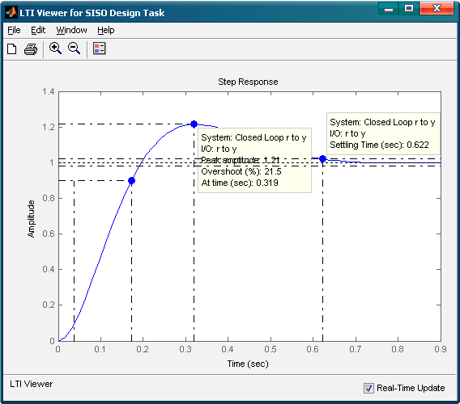
第9章 基于MATLAB工具箱的控制系统分析与设计
在所得系统的闭环阶跃响应曲线中，利用LTI Viewer的使用方法，同样可显示出系统的超调量、调整时间、峰值时间和上升时间等时域性能指标参数，如图所示。

Slide 72
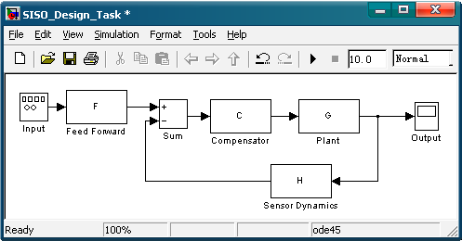
第9章 基于MATLAB工具箱的控制系统分析与设计
(5) 利用Tools→Draw Simulink Diagram命令，便可得到系统相应的Simulink系统模型，如所示。
由系统直接生成相应的 Simulink模型

Slide 73
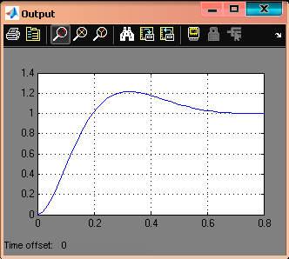
第9章 基于MATLAB工具箱的控制系统分析与设计
将输入信号模块Input，用Sources模块库中的 Step模块代替（阶跃时刻设置为 0），并将仿真时间设为0.8，然后运行仿真，便可在示波器中得如图所示的仿真曲线。系统的仿真结果与图中的阶跃响应曲线完全一致，从而验证了系统设计的正确性。
Simulink的仿真结果

Slide 74
第9章 基于MATLAB工具箱的控制系统分析与设计
9.4.3 MATLAB 8.x/9.x版的Control System Designer
由于在MATLAB 8.x/9.x中，仅有少数几个版本的单输入单输出系统设计工具称Control System Tuning，大多数版本称Control System Designer，再加上它们具有相同的功能，因此为了叙述方便，这里统称为Control System Designer。
1. 启动SISO设计器
在MATLAB中，可以用以下两种方法启动Control System Designer：
(1) 在MATLAB的命令窗口中直接键入sisotool命令
(2) 在MATLAB 8.x/9.x操作界面的应用程序(APPS/ APP)页面中,单击控制系统设计和分析工具箱(Control System Toolbox)中的控制系统设计器(Control System Designer)。

Slide 75
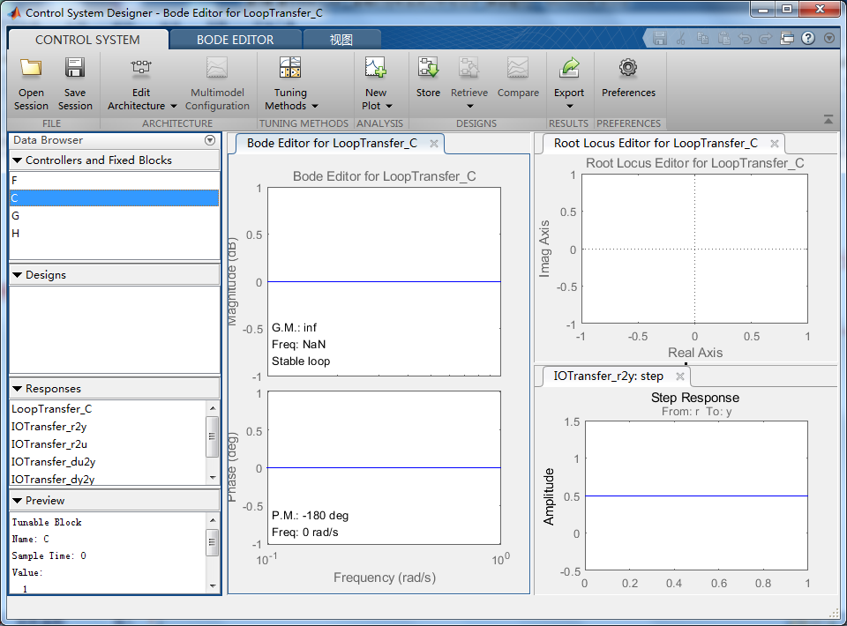
第9章 基于MATLAB工具箱的控制系统分析与设计
通过以上二种方式进行启动，便可打开如图所示的Control System Designer窗口。

Slide 76
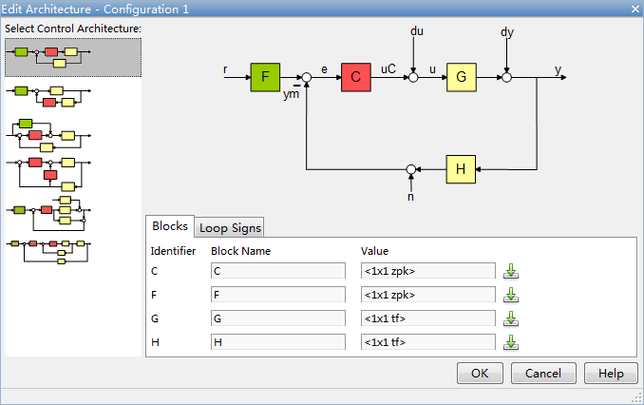
第9章 基于MATLAB工具箱的控制系统分析与设计
2. 控制系统结构图
利用窗口左上角的Edit Architeture选项，可以打开如图所示的系统结构设置窗口，在该窗口不仅可以改变系统的结构、标号和反馈极性，而且也可以输入系统各环节的数学模型。
由图可见，在窗口左半的Select Control Architeture选择框中，系统为用户提供了6种结构的形式供选择。通过该窗口右下角的Loop Signs页面，可以方便改变系统结构的反馈极性。
系统结构图设置窗口

Slide 77
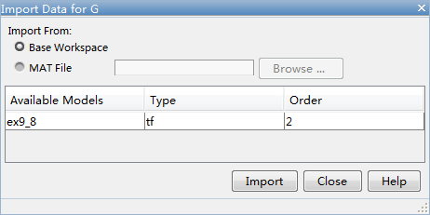
第9章 基于MATLAB工具箱的控制系统分析与设计
3. 输入系统模型
当选定系统的结构后，需要为所设计的线性系统输入模型数据。在窗口右下角的Blocks页面中显示了当前系统的四个环节（控制对象G、传感器H、控制器C和预滤波器F）及模型数据（默认值均为1）。系统各环节的模型数据，用户可利用点击其右边的快捷按钮“”来打开其对应的模型输入窗口来修改，如控制对象G的模型输入窗口如图所示。

Slide 78
第9章 基于MATLAB工具箱的控制系统分析与设计
系统各环节的模型既可以来自MATLAB工作空间，也可来自M文件，但必须为LTI对象。如在该窗口中当前显示的系统模型ex9_8，就是在例9-8中获得系统的LTI对象描述。如果输入模型数据来源为Simulink系统模型框图，则必须对此进行线性化处理以获得系统的 LTI对象描述。最后利用该窗口中【Import】按钮便可将选定的模型文件输入系统。

Slide 79
第9章 基于MATLAB工具箱的控制系统分析与设计
如用户想查看系统各环节的模型数据，只需在图所示的窗口中，利用鼠标点击左上角区域Controllers and Fixed Blocks中的F、C、G和H，便可在左下角区域Preview中显示其对应环节的模型数据。

Slide 80

第9章 基于MATLAB工具箱的控制系统分析与设计
例: 利用单输入单输出系统设计工具Control System Designer求解例8-1所示系统在校正前的相位裕量。
解 ①首先根据第8章的例8-1所给单位反馈系统的开环传递函数
在 MATLAB窗口中利用以下命令，得到该系统的LTI对象模型ex9_14_G0。
>>num=[40];den=conv([1,0],[1,2]);
>>ex9_14_G0=tf(num,den);

Slide 81
第9章 基于MATLAB工具箱的控制系统分析与设计
② 在启动Control System Designer窗口后，首先打开系统结构图设置窗口，并采用控制系统默认的结构。然后再打开控制对象G的模型输入窗口。
在控制对象G窗口图中，先选定MATLAB工作空间中的模型文件ex9_14_G0，再利用该窗口中【Import】按钮便可将控制系统的控制对象G设置为 ex9_14_G0。

Slide 82
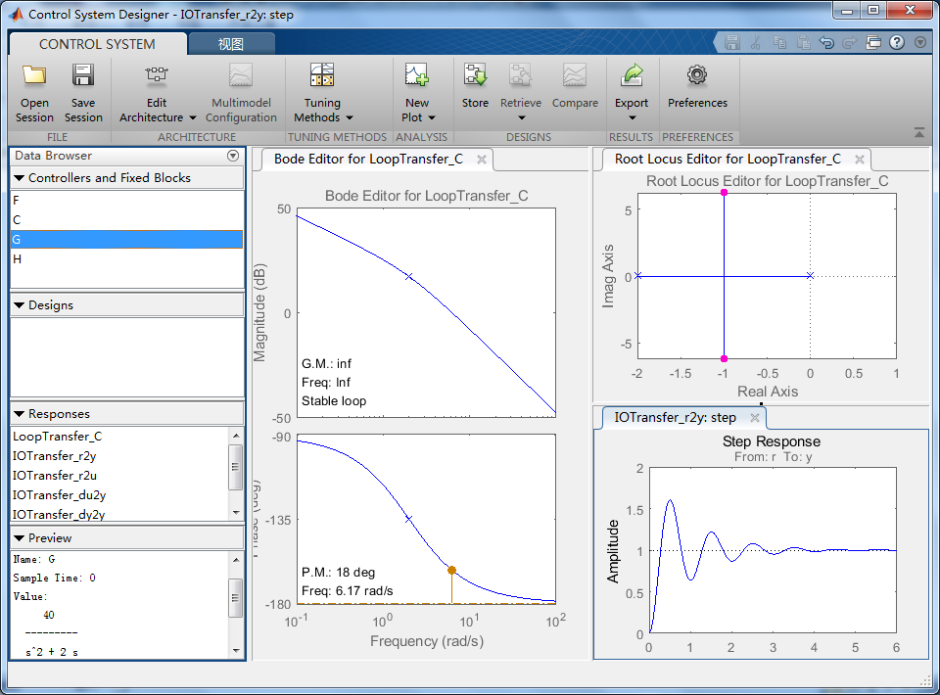
第9章 基于MATLAB工具箱的控制系统分析与设计
在确定传感器H、控制器C和预滤波器F的取值均为常数1的情况下，最后在系统结构图设置窗口图中，利用【OK】按钮，便可在Control System Designer窗口中自动绘制此负反馈线性系统的伯德图、根轨迹图和单位阶跃曲线，如图所示。
从图可知，系统在校正前的相位裕量为r=180，这与例8-1中所得结果一致。

Slide 83
第9章 基于MATLAB工具箱的控制系统分析与设计
4. 系统设计
在完成线性系统数据的输入之后，用户便可以使用诸如零极点配置、根轨迹分析以及系统波特图分析等传统的方法对线性系统进行设计。
在系统根轨迹图中，蓝色o和X表示控制对象G的零极点，而红色表示系统控制器C的零极点。在波特图中除了显示当前补偿器下的系统增益与相位裕度之外，还显示了零点与极点的位置。

Slide 84
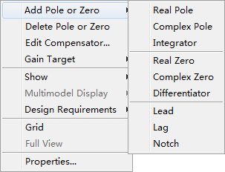
第9章 基于MATLAB工具箱的控制系统分析与设计
在Control System Designer窗口中，对控制器C（或传感器H和预滤波器F）的设置，除了可以同样采用上面介绍的控制对象G的设置方法之外，还可通过在Control System Designer窗口中的Bode Editor或Root Locus Editor区域中，利用鼠标右键弹出的菜单图来设置。

Slide 85
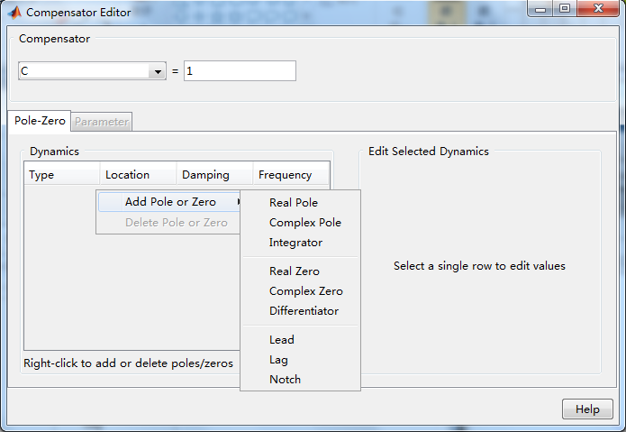
第9章 基于MATLAB工具箱的控制系统分析与设计
如利用设置菜单的前两项可增加和删除控制器C的极/零点。另外，利用设置菜单的第三项“Edit Compensator…”可打开控制器C的增益和极/零点设置窗口。在Dynamics区域，利用鼠标右键，便可弹出增加和删除极/零点的设置菜单，控制器C的增益也可利用该窗口方便设置。

Slide 86
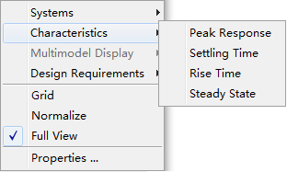
第9章 基于MATLAB工具箱的控制系统分析与设计
5. 系统分析
在系统设计完成后，需要对其做进一步的分析。分析反馈系统的开环和闭环响应，以确保系统是否满足特定的设计要求。用户可以通过Control System Designer窗口中的Step Response区域，利用鼠标右键弹出，如图所示的响应曲线分析设置菜单。在此窗口中用户可对系统的性能如超调量、调整时间、峰值时间和上升时间等等进行分析。

Slide 87
第9章 基于MATLAB工具箱的控制系统分析与设计
6. 系统验证
在使用Control System Designer完成系统的设计之后，在系统实现之前必须对设计好的系统通过Simulink进行仿真分析，进一步对控制器进行验证，以确保系统设计的正确性。如果直接按照系统设计逐步建立系统的Simulink，将是一件很麻烦的工作；庆幸的是， Control System Designer提供了Simulink集成的方法，用户可以利用Control System Designer for SISO Design窗口右上角的Export选项中的Create Simulink Model命令 ，直接由设计好的系统生成相应的 Simulink系统框图。在生成Simulink系统模型之前，必须保存线性系统的执行结构、补偿器以及传感器等LTI对象至MATLAB工作空间中。

Slide 88
第9章 基于MATLAB工具箱的控制系统分析与设计
例: 利用串联校正装置将上述系统的相位裕量提高到50以上，并画出系统的Simulink仿真框图和单位阶跃响应曲线。
解 (1) 由第8章的例8-1知，利用串联校正方法将系统的相位裕量提高到50以上时，串联校正装置的传递函数可选为：

Slide 89
第9章 基于MATLAB工具箱的控制系统分析与设计
(2) 在MATLAB窗口中利用以下命令得到LTI模型ex9_15_Gc；
>>numc=[0.2254 1];denc=[0.05354 1];
>>ex9_15_Gc=tf(numc,denc);
(3) 利用设置控制对象G的方法，系统的控制器C设置成ex9_15_Gc，其他的选项的设置同例14。然后单击【OK】按钮，此时可得校正后系统的根轨迹图以及系统开环波特图，如下图所示

Slide 90
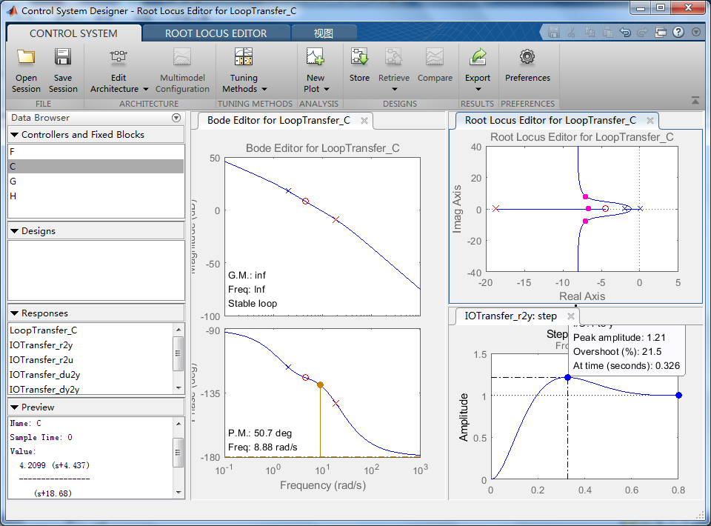
第9章 基于MATLAB工具箱的控制系统分析与设计
由此可见，这时系统的相位裕量变为 r=50.70，满足设计要求。

Slide 91
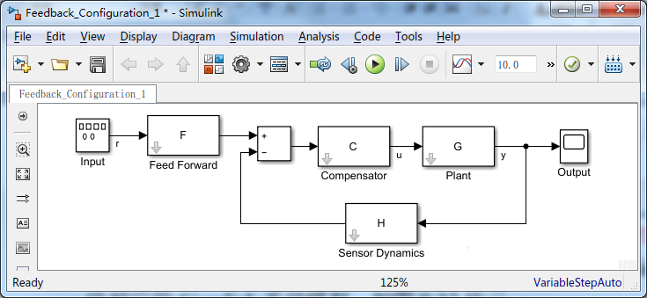
第9章 基于MATLAB工具箱的控制系统分析与设计
(4) 在系统的闭环阶跃响应曲线Step Response区域，利用鼠标右键弹出的响应曲线分析设置，可显示出系统的超调量、峰值时间等时域性能指标参数，如图所示。
(5) 利用窗口右上角的Export选项中的Create Simulink Model命令，便可得到系统相应的Simulink系统模型，如图所示。

Slide 92
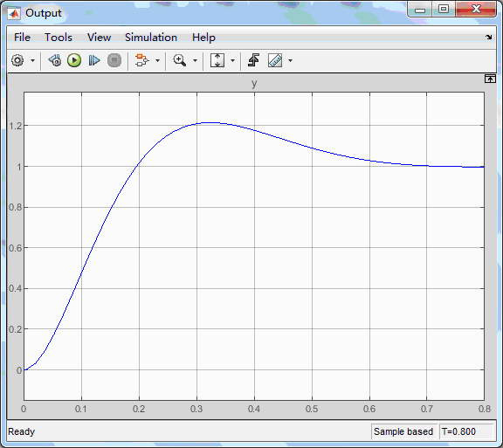
第9章 基于MATLAB工具箱的控制系统分析与设计
将输入信号模块Input，用Sources模块库中的 Step模块代替（阶跃时刻设置为 0），并将仿真时间设为0.8，然后运行仿真，便可在示波器中得如图所示的仿真曲线。系统仿真结果的阶跃响应曲线完全一致，从而验证了系统设计的正确性。

Slide 93
9.5 非线性控制系统的设计
第9章 基于MATLAB工具箱的控制系统分析与设计
当系统的非线性特性较强时，传统的基于线性化建模的线性系统设计方法难以获得良好的控制效果。为了解决这一问题，需要对非线性系统进行控制器优化设计和仿真。
Simulink中的NCD Outport模块（适用于MATLAB 6.x及以下版本）、Signal Constraint模块（适用于MATLAB 7.0 ~ MATLAB 7.12版本）或Check Step Response Characteristics模块（适用于MATLAB 7.13及以上版本）为非线性系统的控制器优化设计和仿真提供了有效的手段。

Slide 94
第9章 基于MATLAB工具箱的控制系统分析与设计
NCD Outport模块、Signal Constraint模块或Check Step Response Characteristics模块以Simulink模块的形式，集成了基于图形界面的非线性系统控制器优化设计和仿真功能
在非线性控制系统中，用户可在指定的输出信号上连接一个NCD Outport模块、Signal Constraint模块或Check Step Response Characteristics模块，并确定对此输出信号的约束。这些模块按照对此输出信号的约束优化非线性系统中的参数，使系统能够满足约束的要求。

Slide 95
9.5.1 NCD Blockset模块及其应用
第9章 基于MATLAB工具箱的控制系统分析与设计
在MATLAB 6.x中，利用Simulink库浏览窗口中非线性控制设计模块集（NCD Blockset）中的NCD Outport模块，可对非线性控制系统进行设计。

Slide 96
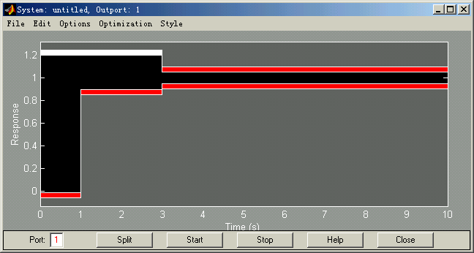
第9章 基于MATLAB工具箱的控制系统分析与设计
1. NCD Blockset模块简介
将非线性控制设计输出接口（NCD Outport）模块复制到用户模型编辑窗口后，用鼠标双击 NCD Outport模块，即打开该模块的时域性能约束窗口，如图所示。

Slide 97
(1) 文件菜单（file）
第9章 基于MATLAB工具箱的控制系统分析与设计
在NCD Blockset模块的时域性能约束窗口中提供如下5种菜单功能
文件菜单的功能包括：
Load——从文件中加载约束数据
Save——保存约束到磁盘文件中
Close——关闭当前窗口
Print——打印约束数据

Slide 98
(2) 编辑菜单（Edit）
第9章 基于MATLAB工具箱的控制系统分析与设计
编辑菜单的功能包括：
Undo——撤消上次的修改操作
Edit Constraits——打开约束数据的编辑窗口
Deldte Plots——删除变量响应曲线

Slide 99
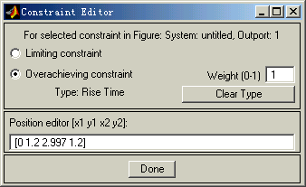
第9章 基于MATLAB工具箱的控制系统分析与设计
当鼠标选定某一条约束边界线后，如选定图所示的编辑窗口中的最上面的水平的长条形线段（如图中的白色长条），再选择约束编辑菜单Edit Constraits，则打开如图所示的编辑窗口。在窗口中，上部的按纽用于对约束的类型进行选择；下部的输入编辑框用于输入约束的位置数据，即起始点的坐标[x1,y1,x2,y2]。

Slide 100
(3) 选项菜单(Options)
第9章 基于MATLAB工具箱的控制系统分析与设计
选项菜单功能包括：
Initial response——设置初始响应
Reference input——设置参考输入
Step response——设置阶跃响应特性
Time reage——设置时域长度范围
Y-Axis——设置y轴变量
Refresh——清除计算结果

Slide 101

第9章 基于MATLAB工具箱的控制系统分析与设计
当选择Step response菜单后，则打开如图所示的窗口，在该窗口设置阶跃响应约束的参数。
在图中，可以对阶跃响应曲线的调节时间(Settling Time) 、上升时间(Rise Time)和超调量(Percent over shoot)，以及阶跃响应的起始和终止时间（终止时间要大于仿真起始时间，而小于仿真终止时间）等特性参数进行设置，从而改变阶跃响应约束的形状。

Slide 102

第9章 基于MATLAB工具箱的控制系统分析与设计
当选择Time reage（设置时域长度范围）菜单后，则打开如图所示的窗口。在该窗口中可以修改时间轴的长度范围和标注。

Slide 103

第9章 基于MATLAB工具箱的控制系统分析与设计
当选择Y-Axis菜单后，则打开如图所示的窗口，可以对纵轴约束变量的显示范围和标注进行修改。
Refresh菜单用于清除上次优化计算的结果，为重新开始优化计算做好准备。

Slide 104
(4) 优化菜单(Optimization)
第9章 基于MATLAB工具箱的控制系统分析与设计
选项菜单功能包括：
Start——开始优化和仿真
Stop——停止优化和仿真
Parameters——设置优化参数
Uncertainty——设置不确定参数范围

Slide 105

第9章 基于MATLAB工具箱的控制系统分析与设计
选择Parameters菜单后，系统弹出如图所示的优化参数设置窗口。

Slide 106

第9章 基于MATLAB工具箱的控制系统分析与设计
选择Uncertainty菜单后，系统弹出如图所示的设置不确定参数范围设置窗口。在图中，可以设置对象模型的不确定参数（Uncertain variables）和不确定参数的变化范围（Lower bounds & Upper bounds）。

Slide 107
第9章 基于MATLAB工具箱的控制系统分析与设计
(5) 类型设置菜单（style）
该菜单用于设置图形显示的类型，包括增加网格尺度等。

Slide 108
2. 非线性控制系统设计
第9章 基于MATLAB工具箱的控制系统分析与设计
在使用非线性控制设计模块集NCD Blockset Nonlinear对非线性控制系统进行优化设计和仿真之前，需要在Simulink中建立非线性控制系统（闭环形式）的系统模型。对于系统的各种模块（如控制器、补偿器等），无论是线性的还是非线性的，都应该在 MATLAB的工作空间中定义这些模块的初始值信息。最后将NCD Outport模块连接到待控制的信号下。

Slide 109
第9章 基于MATLAB工具箱的控制系统分析与设计
在对非线性控制系统的设计完成之后，双击NCD Outport以打开约束窗口。然后在这些NCD Outport模块上定义约束条件，以使系统的性能能够满足给定的约束条件。这里的约束条件是针对连接点处的真实信号而言的，通常是一定幅值下的阶跃形式。

Slide 110

对于下图 所示的非线性控制系统。
第9章 基于MATLAB工具箱的控制系统分析与设计
非线性控制系统
要求系统单位阶跃响应的上升时间小于12秒、过渡过程时间小于25秒、最大超调量不大于15%。试求PID控制器的最佳整定参数Kp、Ki和Kd。假设PID控制器的初始值Kp=0.5,Ki=0.1,Kd=2；三阶线性对象模型的不确定参数a1和a2的取值范围分别为：40< a1<50,2.5≤ a2≤10

Slide 111

(1) 利用NCD Outport模块，建立如图所示非线性控制系统的Simulink仿真模型；
第9章 基于MATLAB工具箱的控制系统分析与设计

Slide 112
第9章 基于MATLAB工具箱的控制系统分析与设计
(2) 在系统模型窗口中，打开阶跃信号（Step）模块的参数对话框，并将初始时间改为0，其余参数采用默认值；饱和特性（Saturation）模块的上下限参数±0.5修改为±1；
(3) 在系统模型窗口中，打开PID Controller 模块的参数对话框，在比例系数（Proportional）、积分系数（Integral）和微分系数（Derivative）三个对话框中分别输入：Kp、Ki和Kd，其余参数采用默认值。按【OK】按键后，在MATLAB窗口中利用以下命令对PID控制器的初始值进行设置：
>>Kp=0.5;Ki=0.1;Kd=2;

Slide 113
第9章 基于MATLAB工具箱的控制系统分析与设计
(4) 在系统模型窗口中，打开传递函数（Transfer Fcn）模块的参数对话框，将分子系数和分母系数两个对话框中分别输入：1.5和[50 a1 a2 1]。按【OK】按键后，在MATLAB窗口中利用以下命令对三阶对象模型的不确定参数a1和a2的初值进行设置：
>>a1=45; a2=5;

Slide 114
第9章 基于MATLAB工具箱的控制系统分析与设计
（5）在系统模型窗口中，首先利用Simulation→Simulation parameters命令，将仿真的停止时间设置为100，其余参数采用默认值。然后打开示波器，启动仿真，便可在示波器中得到如图所示的单位阶跃响应曲线。由该曲线可知，当PID控制器取以上参数时，系统显然不满足所要求的动态性能指标。因此有必要利用NCD Outport模块，对PID控制器的参数进行优化。

Slide 115

第9章 基于MATLAB工具箱的控制系统分析与设计
(6)根据给定时域性能指标设置阶跃响应特性参数
利用Options→Step response命令，打开设置阶跃响应特性约束参数的设置窗口。在该窗口中，设置阶跃响应曲线的调整时间(Settling Time)为25 、上升时间(Rise Time)为12、超调量(Percent over shoot)为15和阶跃响应的优化终止时间（Final time）为100，其余参数采用默认值，如图所示。

Slide 116

第9章 基于MATLAB工具箱的控制系统分析与设计
利用【Done】按键接收以上数据后，时域性能约束窗口将变为如图所示。

Slide 117

第9章 基于MATLAB工具箱的控制系统分析与设计
（7）设置优化参数
首先利用Optimization→Parameters命令，打开设置优化参数（Optimization Parameters）的窗口。
然后在该窗口中的优化变量名称(Tunable Varable)对话框中填写：Kp,Ki,Kd（各变量间用逗号或空格分开），其余参数采用默认值，如图所示。

Slide 118

第9章 基于MATLAB工具箱的控制系统分析与设计
（8）设置不确定参数范围
首先利用Optimization→Uncertainty命令，打开设置对象模型不确定参数(Uncertain Variables)的窗口。
然后在该窗口中的不确定参数(Uncertain variables)填写：a1,a2；在不确定参数的下界(Lower bounds）和不确定参数的上界（Upper bounds）对话框中分别填写：40,a2/2和50,2*a2，如图所示。

Slide 119

第9章 基于MATLAB工具箱的控制系统分析与设计
（9）开始控制器参数的优化计算
在完成上述的参数设置过程后，用鼠标单击NCD Outport模块的时域性能约束窗口中的【Start】按钮，便开始对系统中的PID控制器模块的参数进行优化计算。在优化计算过程中，系统的响应曲线变化情况在时域约束窗口中显示，如图中所示。

Slide 120
第9章 基于MATLAB工具箱的控制系统分析与设计
（10）优化结束后，在系统模型窗口中，再次启动仿真，在示波器中便可得到如图所示的单位阶跃响应曲线。该曲线应该就是图中优化结束后的最优曲线。由此可见，PID控制器参数进行优化后，系统的动态性能指标完全满足设计要求。PID控制器的优化参数，在MATLAB窗口中可以利用以下命令得到。
>> Kp,Ki,Kd
Kp =0.8478
Ki = 0.0962
Kd =4.8607

Slide 121
9.5.2 Signal Constraint模块及其应用
第9章 基于MATLAB工具箱的控制系统分析与设计
在MATLAB 7.0(R2004)~MATLAB 7.12(R2011a)中，利用Simulink库浏览窗口中的Signal Constraint模块，可对非线性系统进行优化设计，该模块的功能和使用方法与NCD Outport模块基本类似。但MATLAB 7.0(R2004)~MATLAB 7.8(R2009a)与MATLAB 7.9(R2009b)~MATLAB 7. 12(R2011a)中的Signal Constraint模块，分别包含在Simulink库浏览窗口中的Simulink响应优化模块集(Simulink Response Optimization)与Simulink设计优化模块集(Simulink Design Optimization)中。

Slide 122

第9章 基于MATLAB工具箱的控制系统分析与设计
1. Signal Constraint模块简介
将信号约束（Signal Constraint）模块复制到用户模型编辑窗口后，用鼠标双击Signal Constraint模块，即打开该模块的时域性能约束窗口，如图所示。

Slide 123
第9章 基于MATLAB工具箱的控制系统分析与设计
在该窗口的图形显示部分给出了对变量的时域性能约束，横坐标为时间轴，纵坐标为约束变量的取值。水平的长条形线段用于指定变量约束的上界和下界，可以通过鼠标拖拉改变各段长条的长度和水平位置，也可以利用鼠标双击长条形线段打开约束编辑窗口(Edit Constraint)通过输入约束的位置数据来改变。
在此约束窗口中初始参数下的响应曲线，约束下的优化结果曲线均是在单位阶跃信号输入下的响应，且阶跃时刻为1。
在Signal Constraint模块的时域性能约束窗口中提供如下5种菜单功能。

Slide 124
第9章 基于MATLAB工具箱的控制系统分析与设计
(1) 文件菜单（File）
文件菜单的功能包括：
• Load--从文件中加载约束数据
• Save--保存约束到磁盘文件中
• Save As--另存约束到磁盘文件中
• Print--打印约束数据
• Close--关闭当前窗口
(2) 编辑菜单（Edit）
编辑菜单的功能包括：
• Undo Scale Constraint--撤消上次的修改操作；
• Redo--重做；
• Scale Constraint--约束数据的编辑窗口的比例；
• Reset Constraint--复原约束数据的编辑窗口；
• Axes properties--坐标轴的设置。

Slide 125
第9章 基于MATLAB工具箱的控制系统分析与设计
(3) 绘图菜单(Plots)
绘图菜单功能包括：
• Plot Current response--绘制当前响应曲线
• Show→Initial response--显示初始响应
• Show→Intermediate steps--显示中间步骤
• Show→Reference Signal--显示参考信号
• Show→Uncertainty--显示不确定范围
• Clear Plots--清除响应曲线

Slide 126


第9章 基于MATLAB工具箱的控制系统分析与设计
(4) 目标菜单(Goals)
目标菜单功能包括：
• Enforce Signal Bounds--执行信号限制
• Track Reference Signal--跟踪参考信号
• Desired Response--期望响应特性
当选择Desired Response（期望响应特性）命令后，则打开如图所示的设置参考信号（Specify Reference Signal）窗口和图所示的设置期望阶跃响应特性（Specify Step response characteristics）窗口。

Slide 127
第9章 基于MATLAB工具箱的控制系统分析与设计
图所示的参考信号窗口中，可以设置参考信号的时间向量(Time vector)和幅值(Amplitude)。
在期望阶跃响应特性窗口中,可以对阶跃信号的初始值(Initial value),终止值(Final value)和作用时间(Step time),以及阶跃响应曲线的上升时间(Rise Time)、调整时间(Settling Time) 和最大超调量(%Overshoot)等特性参数进行设置，从而改变阶跃响应约束的形状。

Slide 128
第9章 基于MATLAB工具箱的控制系统分析与设计
(5) 优化菜单(Optimization)
选项菜单功能包括：
• Star--开始优化和仿真；
• Stop--停止优化和仿真；
• Tuned Parameters--设置优化参数；
• Uncertain Parameters--设置不确定参数范围；
• Smulation Options--设置优化仿真参数；
• Optimization Options--设置优化选项。

Slide 129

第9章 基于MATLAB工具箱的控制系统分析与设计
①选择Tuned Parameters命令后，系统弹出如图所示的优化参数设置窗口。

Slide 130

第9章 基于MATLAB工具箱的控制系统分析与设计
② 选择Uncertain Parameters命令后，系统弹出如图所示的设置不确定参数范围设置窗口。

Slide 131

第9章 基于MATLAB工具箱的控制系统分析与设计
③ 优化仿真参数设置（Smulation Options）是用来设置优化仿真算法和参数的，它与利用系统模型窗口Simulation→Configuration Parameters命令的设置内容是完全类同的，如图所示。

Slide 132
2. 非线性控制系统的设计
第9章 基于MATLAB工具箱的控制系统分析与设计
在使用Simulink响应优化模块集（Simulink Response Optimization）对非线性控制系统进行优化设计和仿真之前，需要在Simulink中建立非线性控制系统（闭环形式）的系统模型。对于系统的各种模块（如控制器、补偿器等），无论是线性的还是非线性的，都应该在 MATLAB的工作空间中定义这些模块的初始值信息。
最后将Simulink响应优化模块集中的Signal Constraint模块连接到待控制的信号下。

Slide 133
例: 对于图所示的非线性控制系统。
第9章 基于MATLAB工具箱的控制系统分析与设计
非线性控制系统
要求系统单位阶跃响应的上升时间小于12秒、过渡过程时间小于25秒、最大超调量不大于15%。试求PID控制器的最佳整定参数Kp、Ki和Kd。假设PID控制器的初始值Kp=0.5,Ki=0.1,Kd=2；三阶线性对象模型的不确定参数a1和a2的取值范围分别为：40< a1<50,2.5≤ a2≤10

Slide 134

解 利用Signal Constraint模块设计系统的步骤如下：
第9章 基于MATLAB工具箱的控制系统分析与设计
(1) 利用Signal Constraint模块，建立如图所示非线性系统的Simulink仿真模型；
非线性控制系统的Simulink仿真模型

Slide 135
第9章 基于MATLAB工具箱的控制系统分析与设计
(2) 在系统模型窗口中，打开阶跃信号（Step）模块的参数对话框，并将初始时间改为0，其余参数采用默认值；饱和特性（Saturation）模块的上下限参数±0.5修改为±1；
(3) 在系统模型窗口中，打开PID Controller 模块的参数对话框，在比例系数（Proportional）、积分系数（Integral）和微分系数（Derivative）三个对话框中分别输入：Kp、Ki和Kd，其余参数采用默认值。按【OK】按键后，在MATLAB窗口中利用以下命令对PID控制器的初始值进行设置：
>>Kp=0.5;Ki=0.1;Kd=2;

Slide 136
第9章 基于MATLAB工具箱的控制系统分析与设计
(4) 在系统模型窗口中，打开传递函数（Transfer Fcn）模块的参数对话框，将分子系数和分母系数两个对话框中分别输入：1.5和[50 a1 a2 1]。按【OK】按键后，在MATLAB窗口中利用以下命令对三阶对象模型的不确定参数a1和a2的初值进行设置：
>>a1=45; a2=5;
（5）在系统模型窗口中，首先利用Simulation→ Configuration Parameters命令，将仿真的停止时间设置为100，其余参数采用默认值。然后打开示波器，启动仿真，便可在示波器中得到如图所示的单位阶跃响应曲线。

Slide 137

第9章 基于MATLAB工具箱的控制系统分析与设计
由该曲线知，当PID控制器取以上参数时，系统显然不满足所要求的动态性能指标。因此有必要利用
Signal Constraint模块，对PID控制器的参数进行优化。

Slide 138

第9章 基于MATLAB工具箱的控制系统分析与设计
（6）根据给定时域性能指标设置响应特性参数
在时域性能约束窗口中，利用Goals→Desired Response命令，打开设置期望响应特性约束参数的窗口，并设置上升时间(Rise Time)为12、调整时间(Settling Time)为25、最大超调量(%Overshoot)为15，其余参数采用默认值，如图所示。
阶跃响应约束参数的窗口

Slide 139

第9章 基于MATLAB工具箱的控制系统分析与设计
当利用【OK】按键接收以上数据后，再利用Edit→Axes properties命令，将X坐标轴的最大值由10改为100，Y坐标轴的范围由[-0.5,1.5]改为[0,1.5]，接收数据后时域性能约束窗口将变为如图所示。
时域性能约束窗口

Slide 140

第9章 基于MATLAB工具箱的控制系统分析与设计
（7）设置优化参数
首先利用Optimization→Tuned Parameters命令，打开设置优化参数（Tuned Parameters）的窗口。
然后利用该窗口中的增加按钮【Add】，根据增加参数（Add parameters）提示窗口中显示的MATLAB工作空间中的变量名，依次将Kp、Ki和Kd变量定义为系统将要优化的参数，如图所示。
优化参数设置窗口

Slide 141
第9章 基于MATLAB工具箱的控制系统分析与设计
（8）设置不确定参数范围
利用Optimization→Uncertain Parameters命令，打开设置不确定参数(Uncertain Parameters)范围设置窗口。
然后利用该窗口中的增加按钮【Add】，根据增加参数（Add parameters）提示窗口中显示的MATLAB工作空间中的变量名，依次将a1和a2变量定义为系统的不确定参数，并且分别将a1和a2参数的变化范围设置为[40.5,49.5]和[2.5,10]，如图所示。

Slide 142

第9章 基于MATLAB工具箱的控制系统分析与设计
不确定参数设置窗口

Slide 143
第9章 基于MATLAB工具箱的控制系统分析与设计
（9）开始控制器参数的优化计算
利用Signal Constraint模块窗口中的Optimization→Smulation Options命令，打开优化仿真参数设置（Smulation Options）对话框窗口，将仿真的停止时间（Stop time）修改为100，其余参数采用默认值。
在完成上述的参数设置过程后，用鼠标单击Signal Constraint模块的时域性能约束窗口中的开始按钮，便开始对系统中的PID控制器模块的参数进行优化计算。在优化计算过程中，系统的响应曲线变化情况在时域约束窗口中显示，优化过程结束后，可得如图中所示的一系列曲线。

Slide 144

第9章 基于MATLAB工具箱的控制系统分析与设计
系统输出响应曲线

Slide 145
第9章 基于MATLAB工具箱的控制系统分析与设计
图中的曲线分别为优化前的初始曲线、中间响应曲线和优化计算后的最优曲线。其中，初始曲线和最优曲线为粗实线，中间响应曲线为虚线。从优化过程和结果可以看出，优化过程中系统的响应曲线特性逐渐接近约束的要求，直到优化结束后的最优曲线全部限制在要求的约束范围内。

Slide 146

第9章 基于MATLAB工具箱的控制系统分析与设计
（10）优化结束后，在系统模型窗口中，再次启动仿真，在示波器中便可得到如图所示的单位阶跃响应曲线。该曲线应该就是图中优化结束后的最优曲线。由此可见，PID控制器参数进行优化后，系统的动态性能指标完全满足设计要求。PID控制器的优化参数，在MATLAB窗口中可以利用以下命令得到。
>>Kp,Ki,Kd
结果显示：
Kp =
1.4113
Ki =
0.1083
Kd =
8.0000
单位阶跃响应曲线

Slide 147
第9章 基于MATLAB工具箱的控制系统分析与设计
在MATLAB 7.9（R2009b）以下版本中，PID Controller模块包含在Simulink附加模块集（Simulink Extras）的附加线性模块库（Additional Linear）中。MATLAB 7.9（R2009b）及以上版本中，增加了PID Controller模块的离散模型，且其连续模型模块（PID Controller）和离散模型模块（Discrete PID Controller）分别包含在Simulink模块集（Simulink）的连续系统模块库（Continuous）和离散系统模块库（Discrete）中。但MATLAB 7.9（R2009b）版本的Simulink附加模块集（Simulink Extras）的附加线性模块库（Additional Linear）中，仍然保留了PID Controller模块。

Slide 148
9.5.3 Check Step Response Characteristics 模块及其应用
第9章 基于MATLAB工具箱的控制系统分析与设计
在MATLAB 7.13（R2011b）~ MATLAB 9.x中，将如所示的Simulink库浏览窗口的设计优化模块集（Simulink Design Optimization）中的信号约束模块库（Signal Constraints）打开,便可得到如图所示的Signal Constraints窗口。利用Signal Constraints窗口中的Check Step Response Characteristics模块，同样可对非线性系统进行优化设计，该模块的功能和使用方法与NCD Outport和Signal Constraint模块基本类似。

Slide 149


第9章 基于MATLAB工具箱的控制系统分析与设计
Design Optimization窗口 Signal Constraints窗口

Slide 150


第9章 基于MATLAB工具箱的控制系统分析与设计
1. Check Step Response Characteristics模块简介
将阶跃响应特性(Check Step Response Characteristics)模块复制到用户模型编辑窗口后，用鼠标双击Check Step Response Characteristics模块，可打开该模块的阶跃特性性能窗口，该窗口包含Bounds和Assertion两个页面。
Bounds页面 Assertion页面

Slide 151

第9章 基于MATLAB工具箱的控制系统分析与设计
在图所示窗口的Bounds页面中，可以对阶跃信号的作用时间（Step time）、初始值（Initial value）和终止值（Final value），以及阶跃响应曲线的上升时间(Rise Time)、调整时间(Settling Time) 和最大超调量(%Overshoot)等特性参数进行设置，从而改变阶跃响应约束的形状。利用窗口中左下角的【Show Plot】按钮，可打开如图所示的时域性能约束窗口。

Slide 152

2. 非线性控制系统的设计
第9章 基于MATLAB工具箱的控制系统分析与设计
例: 对于所示的非线性控制系统
非线性控制系统
要求系统单位阶跃响应的上升时间小于12秒、过渡过程时间小于25秒、最大超调量不大于15%。试求PID控制器的最佳整定参数Kp、Ki和Kd。假设PID控制器的初始值Kp=0.5,Ki=0.1,Kd=2；三阶线性对象模型的不确定参数a1和a2的取值范围分别为：
40< a1<50,2.5≤ a2≤10

Slide 153

第9章 基于MATLAB工具箱的控制系统分析与设计
解 利用Check Step Response Characteristics模块设计系统的步骤如下：
① 利用Simulink库浏览窗口中的Check Step Response Characteristics模块，建立如图所示非线性系统的Simulink仿真模型；

Slide 154
第9章 基于MATLAB工具箱的控制系统分析与设计
② 在系统模型窗口图中，打开阶跃信号(Step)模块的参数对话框，并将初始时间改为0，其余参数采用默认值；饱和特性（Saturation）模块的上下限参数±0.5修改为±1；
③ 系统模型窗口中的PID Controller模块，复制于Simulink模块集（Simulink）的连续系统模块库（Continuous）中。
在系统模型窗口中，打开PID Controller模块的参数对话框，在比例系数（Proportional）、积分系数（Integral）和微分系数（Derivative）三个对话框中分别输入：Kp、Ki和Kd，其余参数采用默认值。按【OK】按键后，在MATLAB窗口中利用以下命令对PID控制器的初始值进行设置：
>>Kp=0.5;Ki=0.1;Kd=2;

Slide 155
第9章 基于MATLAB工具箱的控制系统分析与设计
④ 在系统模型窗口中，打开传递函数(Transfer Fcn)模块的参数对话框，将分子系数和分母系数两个对话框中分别输入：[1.5]和[50 a1 a2 1]。单击【OK】按键后，在MATLAB窗口中利用以下命令对三阶对象模型的不确定参数a1和a2的初值进行设置：
>>a1=45; a2=5;

Slide 156
第9章 基于MATLAB工具箱的控制系统分析与设计
⑤ 在系统模型窗口图中，首先利用Simulation→Model Configuration Parameters命令，将仿真的停止时间设置为100，其余参数采用默认值。然后打开示波器，启动仿真，便可在示波器中得到如图所示的单位阶跃响应曲线。由该曲线可知，当PID控制器取以上参数时，系统显然不满足所要求的动态性能指标。因此有必要利用Check Step Response Characteristics模块，对PID控制器的参数进行优化。

Slide 157

第9章 基于MATLAB工具箱的控制系统分析与设计
⑥ 根据系统给定的时域性能指标设置阶跃响应特性参数
在系统模型窗口中，用鼠标双击Check Step Response Characteristics模块，即打开该模块的时域性能参数设置窗口。在该窗口中，设置上升时间(Rise Time)为12、调整时间(Settling Time)为25、最大超调量(%Overshoot)为15，其余参数如图所示。

Slide 158



第9章 基于MATLAB工具箱的控制系统分析与设计
利用窗口中左下角的【Show Plot】按钮，可打开如图所示的时域性能约束窗口。其中图中的曲线即为系统在PID控制器的初始值为Kp=0.5,Ki=0.1和Kd=2时的单位阶跃响应曲线，与图中的曲线是一样的。

Slide 159


第9章 基于MATLAB工具箱的控制系统分析与设计
⑦ 设置优化参数
利用窗口中右下角的【Response Optimization】按钮或窗口中的菜单命令Tools →Response Optimization，可打开响应设计优化窗口。其中的曲线是利用该图窗口中的【 】按钮绘制的，它与图中的曲线是一样的，均为系统在PID控制器的初始值为Kp=0.5,Ki=0.1和Kd=2时的单位阶跃响应曲线。

Slide 160

第9章 基于MATLAB工具箱的控制系统分析与设计
在本例中为进行PID控制器的优化设计，将其参数Kp、Ki和Kd作为Check Step Response Characteristics模块的优化参数，故首先利用利用窗口中左上角的设计变量设置（Design Variables Set）后边的设置按钮【 】，打开如图所示的优化参数设置窗口

Slide 161
第9章 基于MATLAB工具箱的控制系统分析与设计
利用图中的增加按钮【 】，可以将该图右半平面选定的MATLAB工作空间中已有变量Kp,Ki和Kd分别增加到左半平面，从而定义为系统的优化参数。这些参数的初值（Value）、最小数（Minimum）和最大数（Maximum）等均采用默认值。最后利用该窗口中的【OK】按键接收以上数据。

Slide 162

第9章 基于MATLAB工具箱的控制系统分析与设计
⑧ 设置不确定参数范围
利用图窗口中左上角的不确定变量设置(Uncertain Variables Set)后边的设置按钮【 】，打开如图所示的不确定参数设置窗口。

Slide 163
第9章 基于MATLAB工具箱的控制系统分析与设计
利用图中的增加按钮【 】，可以将该图右半平面选定的MATLAB工作空间中已有变量a1和a2增加到左半平面，从而定义为系统的不确定参数。在左半平面的不确定设置窗口中，依次将变量定义为系统的不确定参数，并且分别将a1和a2参数的变化范围设置为[40,50]和[2.5,10]。最后利用该窗口中的【OK】按键接收以上数据。

Slide 164

第9章 基于MATLAB工具箱的控制系统分析与设计
⑨ 开始控制器参数的优化计算
在完成上述参数设置后，用鼠标单击窗口中右上角的优化按钮 【 】，便开始对系统中的PID控制器模块的参数进行优化计算。在优化计算过程中，系统的响应曲线变化情况在时域约束窗口中显示，优化过程结束后，可得如图中所示的一系列阶跃响应曲线。

Slide 165
第9章 基于MATLAB工具箱的控制系统分析与设计
图中的曲线分别为接近优化时的中间响应曲线和优化计算后的最优曲线。其中最优曲线为粗实线，接近优化时的中间响应曲线为虚线。从优化过程和结果可以看出，优化过程中系统的响应曲线特性逐渐接近约束的要求，直到优化结束后的最优曲线全部限制在要求的约束范围内。

Slide 166

第9章 基于MATLAB工具箱的控制系统分析与设计
⑩ 优化结束后，在系统模型窗口中，再次启动仿真，在示波器中便可得到如图所示的单位阶跃响应曲线。该曲线应该就是图中优化结束后的最优曲线。
由此可见，PID控制器参数进行优化后，系统的动态性能指标完全满足设计要求。PID控制器的优化参数，在MATLAB窗口中可以利用以下命令得到。
>>Kp,Ki,Kd
结果显示：

Slide 167
由以上可知，利用Signal Constraint模块模块、NCD Outport模块或Check Step Response Characteristics模块所得PID控制器的优化参数Kp、Ki和Kd是不一样的，这一点不难理解，因为对同一系统，满足相同性能指标的优化参数可能有无穷多种组合。
第9章 基于MATLAB工具箱的控制系统分析与设计

Slide 168
9.5.4 其他非线性控制系统的设计问题
第9章 基于MATLAB工具箱的控制系统分析与设计
1. 具有物理约束和设计约束的非线性系统设计
2. 控制能量的极小化
3. 非线性系统辨识和模型跟随
4. 自适应控制、多模态控制和增益调度
5. 控制器极点配置
6. 重复参数优化

Slide 169




不同类型的控制器设计
第9章 基于MATLAB工具箱的控制系统分析与设计
模型预测控制
鲁棒控制
自适应控制
智能控制
最优控制
.
.
.

Slide 170

本次课程结束！

